Slide 1
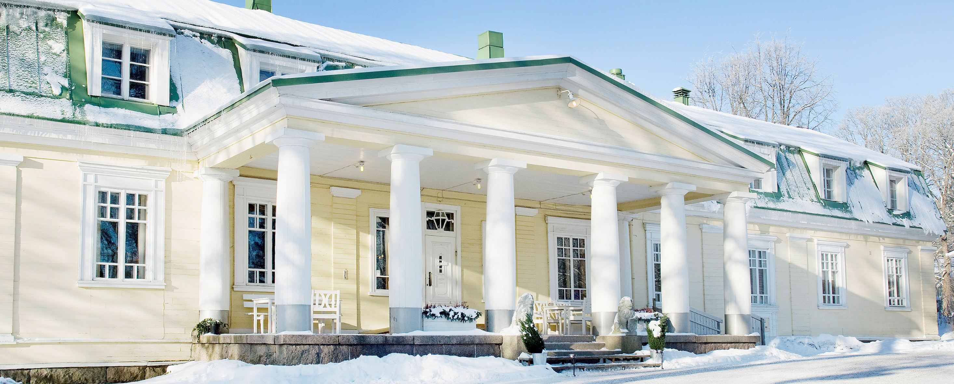
Kartanokylpylä Kaisankoti

Slide 2
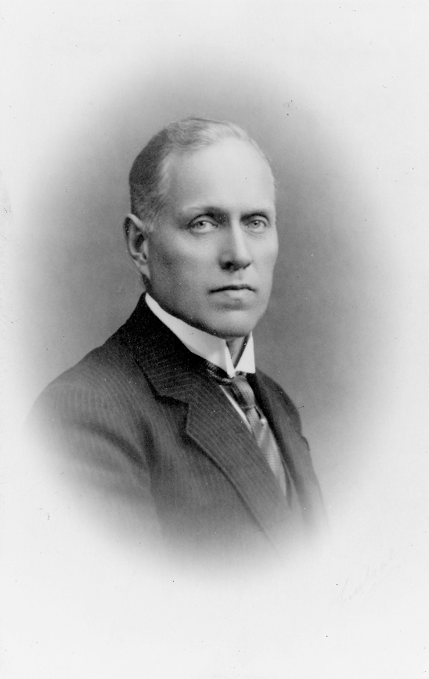
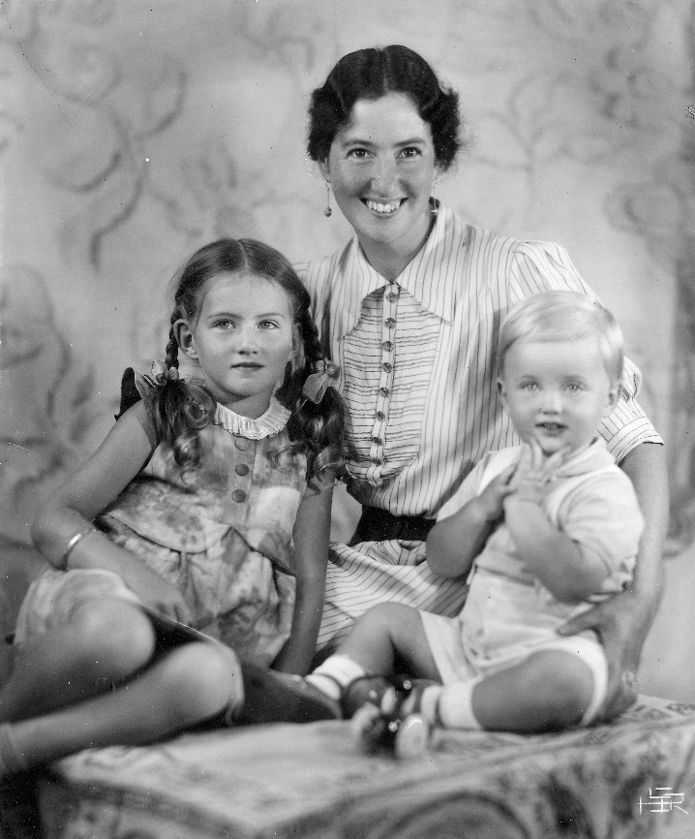
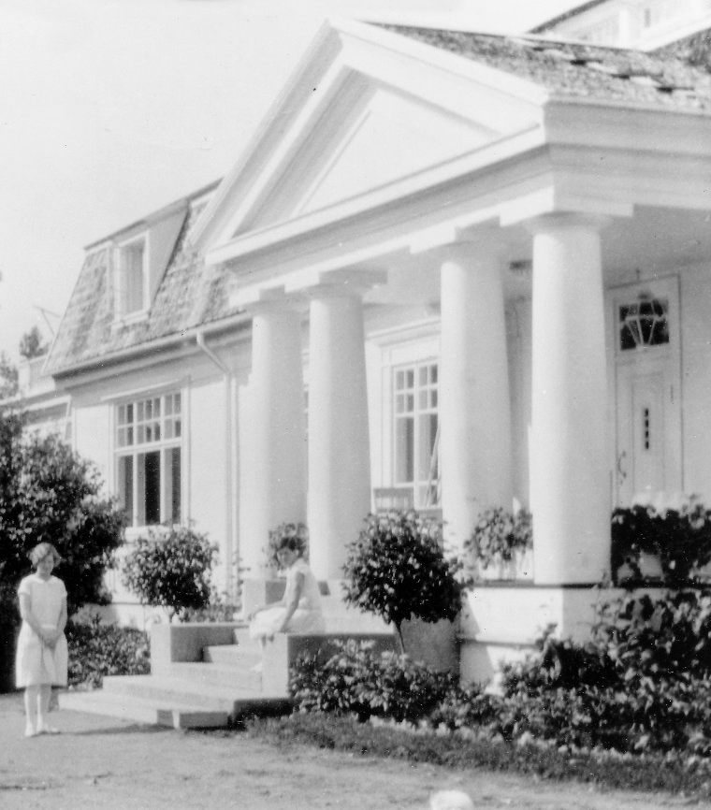
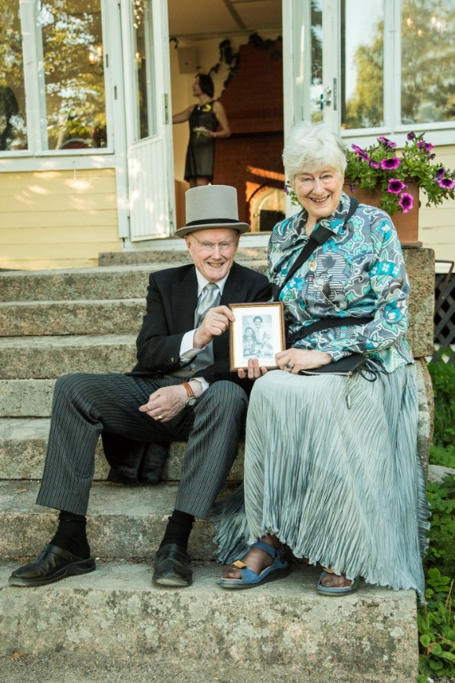
Pakankylän kartanon historiaa
Omistaja Ernst Felix von Freymann
1918-1945 (1957)
Kreivitär Ebba Margareta de Pers et de Varmo

Slide 3
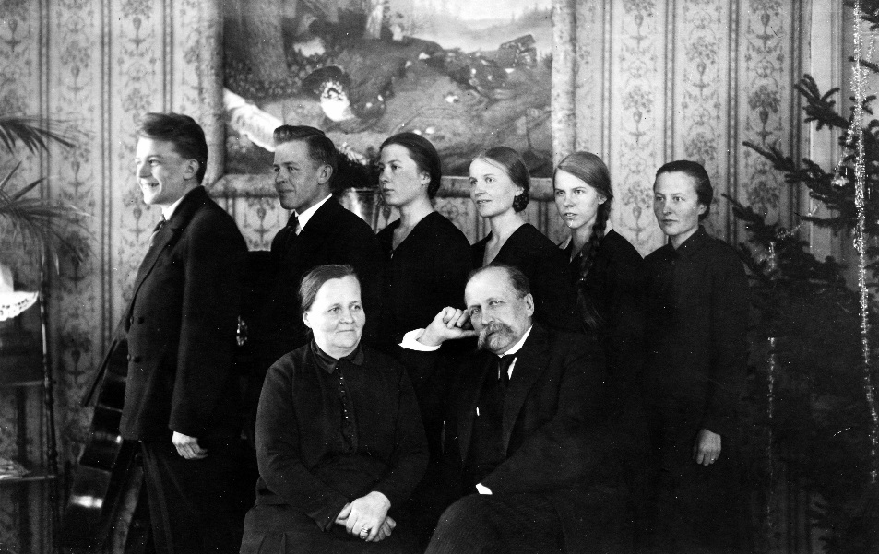
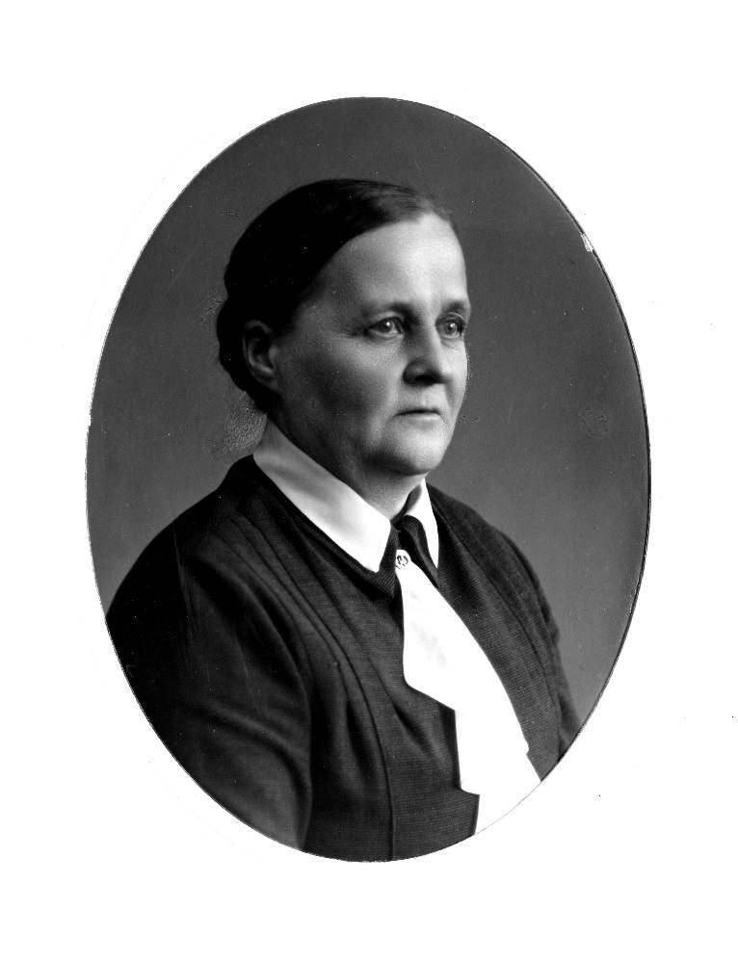
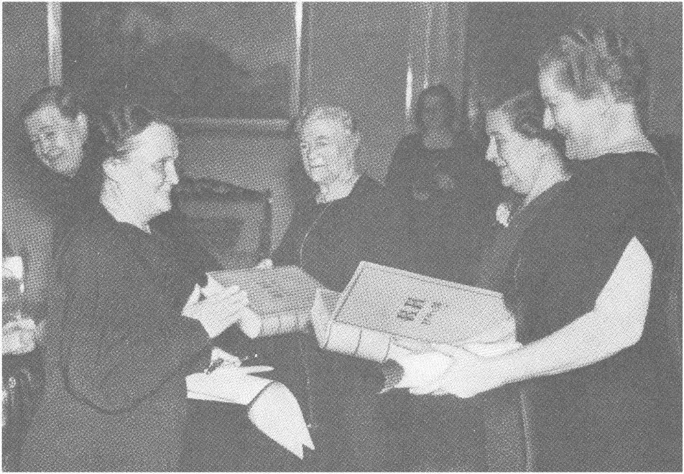
Kaisa Kallion historiaa
Maatalon emäntä ja presidentin rouva
Kaisa Kallio
(1878-1954)
Alkuperäinen missio vuonna 1938:
” Säätiön tarkoituksena on tarjota perheenemännän tehtävissä tai muussa työelämässä rasittuneille sekä iän että elämän mukanaan tuomissa vaikeuksissa oleville henkilöille tilaisuus lomailuun, vaihteluun ja virkistykseen sekä auttaa tällaisia henkilöitä keräämään niin ruumiillisia kuin henkisiä voimavaroja ja saavuttamaan mielentasapainon ja sielunrauhaa”.

Slide 4
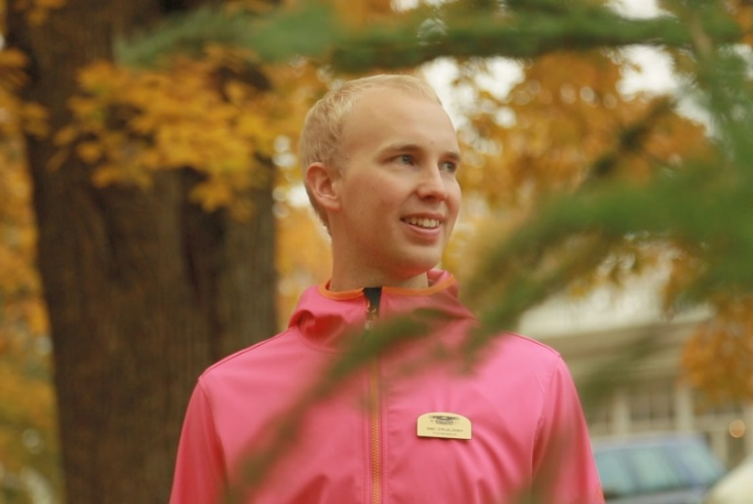
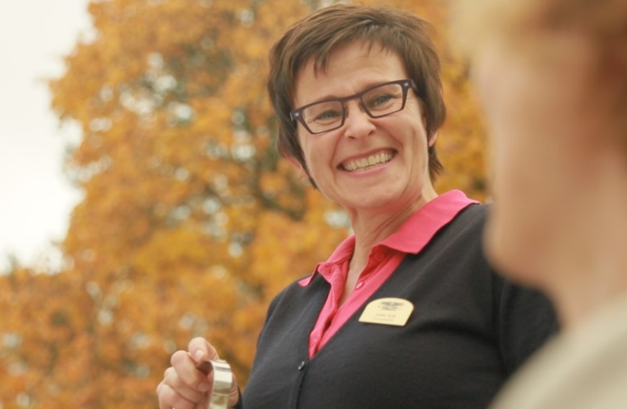
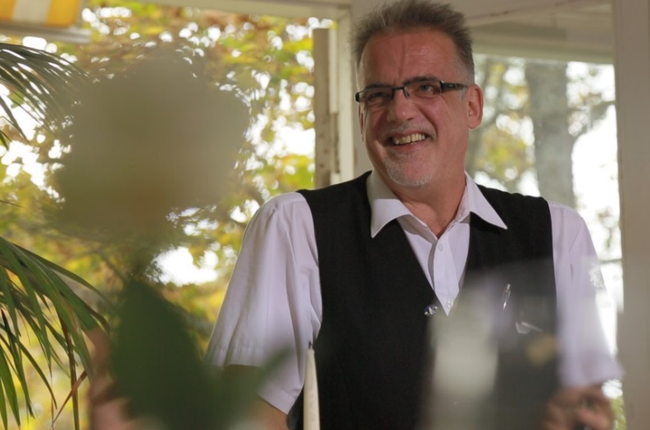
Kaisankodin palveluvalikoima

Slide 5

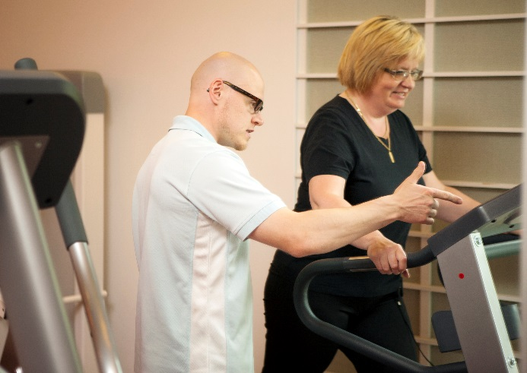
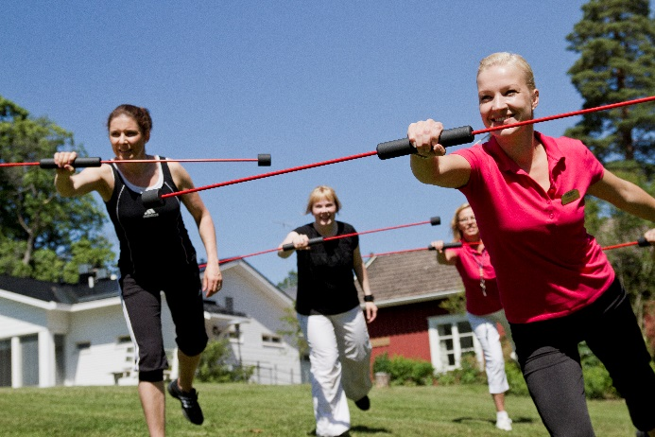
Kuntoutuspalveluja (67%)
Työikäisten kuntoutus
on suunnitelmallista ja pitkäjännitteistä toimintaa, jonka tavoitteena on auttaa kuntoutujaa hallitsemaan elämäntilanteensa edistämällä kuntoutujan toimintakykyä, hyvinvointia ja työllisyyttä.
Kaisankoti on erikoistunut
Ennaltaehkäisevään kuntoutukseen
Terveysriskien ehkäisemiseen
Työkyvyn ylläpidon edistämiseen
Noin 2000 kuntoutujaa vuodessa
Kuntoutusvuorokausia yli 18 000/v
Vuonna 2013 noin 86 kurssia
Aslak-kursseja 85 % (65 kurssia)

Slide 6
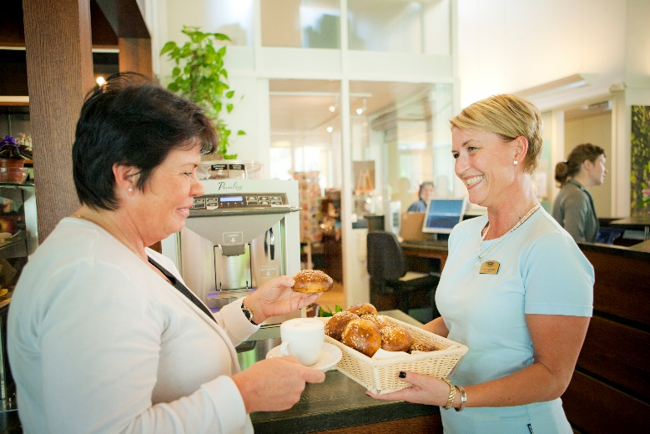
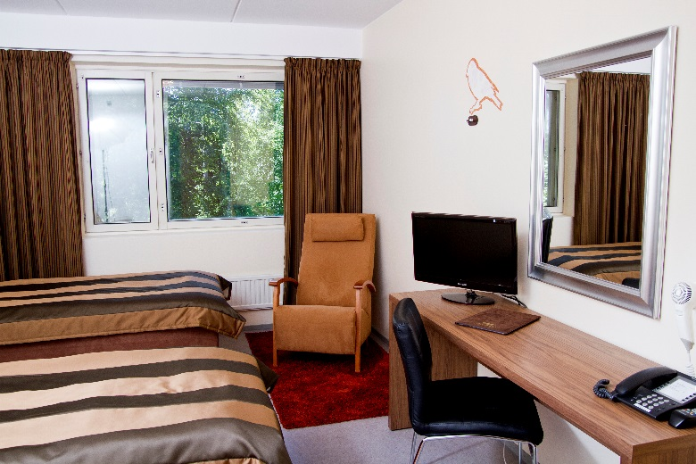
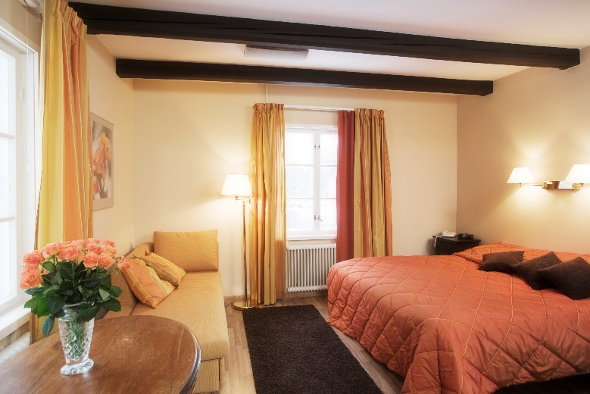
Hotellipalveluja
Hotellihuoneita 50
32 kahden hengen huonetta
16 yhden hengen huonetta
2 Kavaljeeri huonetta
Listahinnat 2014:
Yhden hengen huone 108 euroa/yö
Kahden hengen huone 152 euroa/yö
Kaunotar- ja Kulkuri 164 euroa/yö

Slide 7
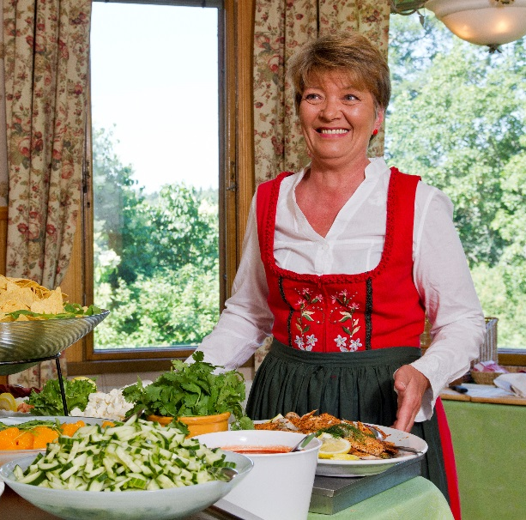
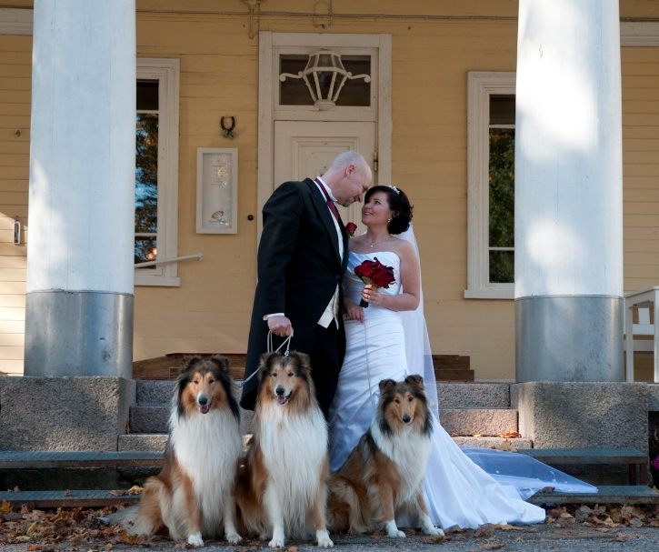
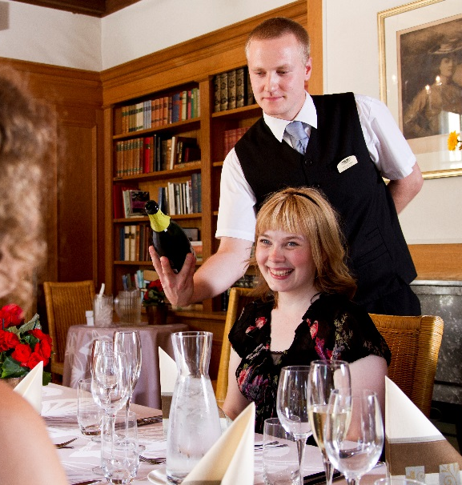

Ravintolapalveluja
Kuntoutujien täysihoito (ma-la)
Lounasbuffet (ma-su)
À la Carte -ravintola (pe-la)
Juhlapalveluja (ma-su)
Noutomyynti
Listahinnat 2014:
Arkilounas klo 11.00 - 13.30, 15 € / hlö
Sunnuntailounas klo 12.00 - 15.00, 29 € / hlö
Juhlapyhälounas 41 € / hlö (Äitienpäivä, Isänpäivä jne.)

Slide 8
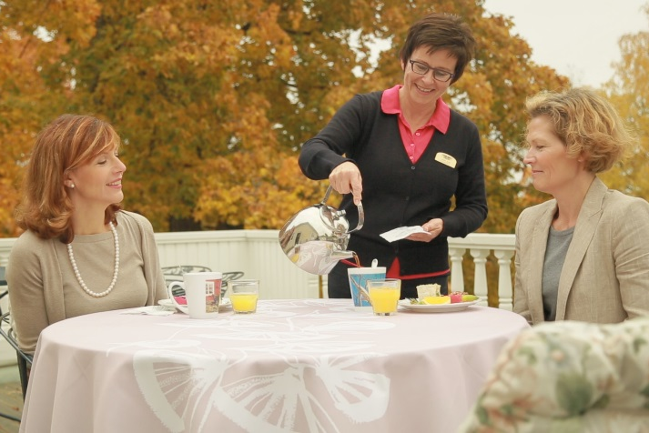
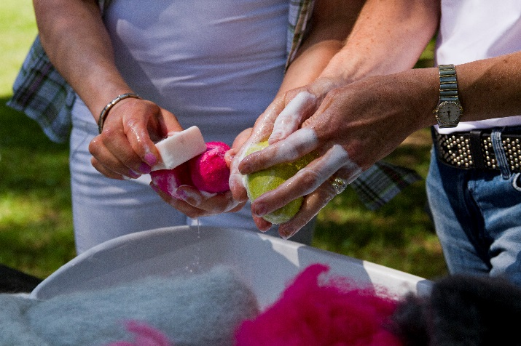
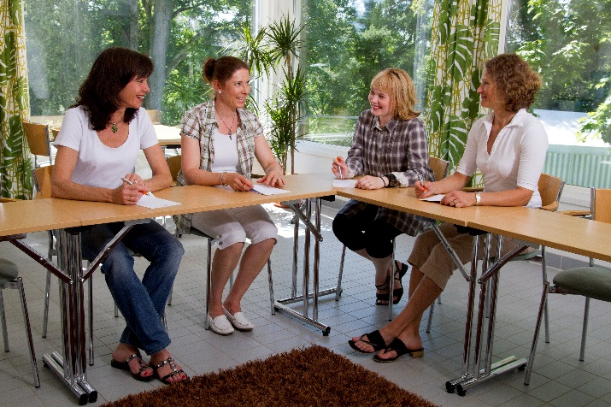

Kokous- ja työhyvinvointipalveluja
Päiväkokouspaketti 59 €/hlö/pv

Slide 9
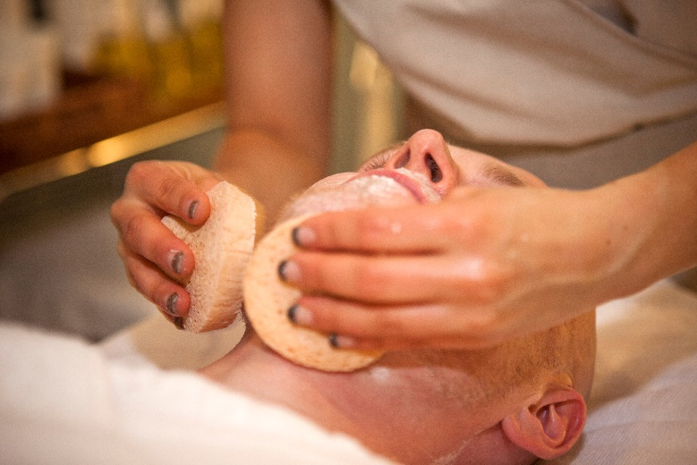
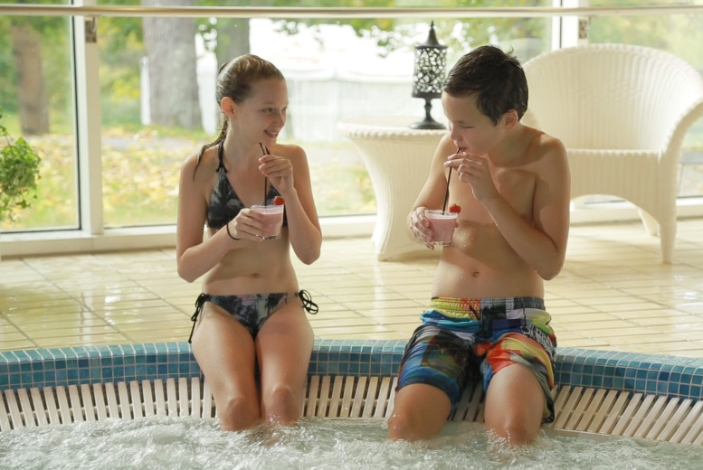
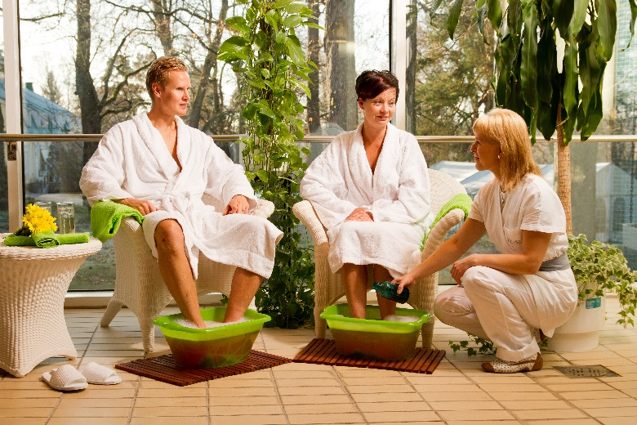
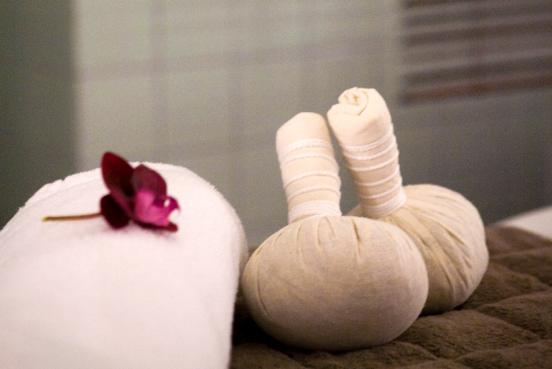
Kylpylä- ja hemmottelupalveluja

Slide 10

Antoisaa yhteistyötä odottaen
Terhi Siegfried
Myyntipäällikkö
Mira Ekonen
Luova Innostaja

